Slide 1
Loado Ver2

Slide 2
앱 기능
기능1
오늘 날짜의 아이템 시세 제공 (각인서, 강화재료 별로 따로 표시)
아이템 옆의 그래프 아이콘 클릭 시 월별 시세추이 제공
아이템 관심 클릭 시 [내 관심] 탭에 추가
단 아바타(의상)은 직업별로도 많고 가지수가 많아 도입하지 않거나 기능3처럼 사용자가 직접 검색한 것들만 정보제공
기능2
아이템 강화 시뮬레이션 제공 (몬테카를로 시뮬레이션)
100번의 시뮬레이션을 통해 강화 성공에 드는 비용 그래프로 표시
구현이 가능하다면 +1강의 시뮬레이션 뿐만 아니라 사용자가 설정한 강화수치까지의 시뮬레이션 계산 (예를 들어 20강에서 23강까지)
기능3 (if possible)
악세서리 (목걸이, 귀걸이, 반지)의 아이템 시세 제공
단 처음부터 모든 조합의 아이템값을 제공하는 것이 아닌 사용자들이 검색을 한 아이템들에 한해 제공
https://loawa.com/rank 사이트를 예로 들면 처음부터 모든 케릭터의 순위를 보여주는 것이 아닌 사용자가 특정 케릭터를 검색하면 그때 가져온 정보를 토대로 순위를 update

Slide 3
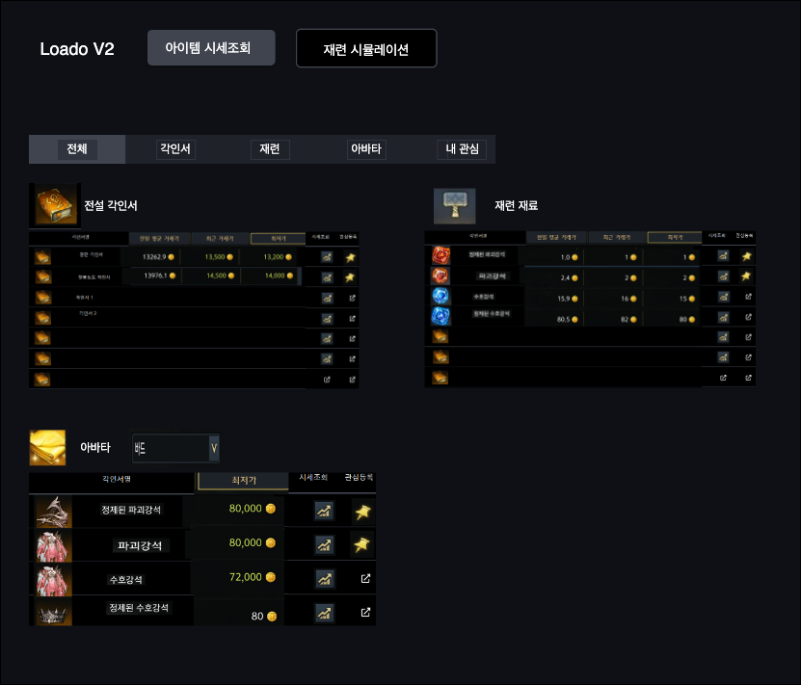
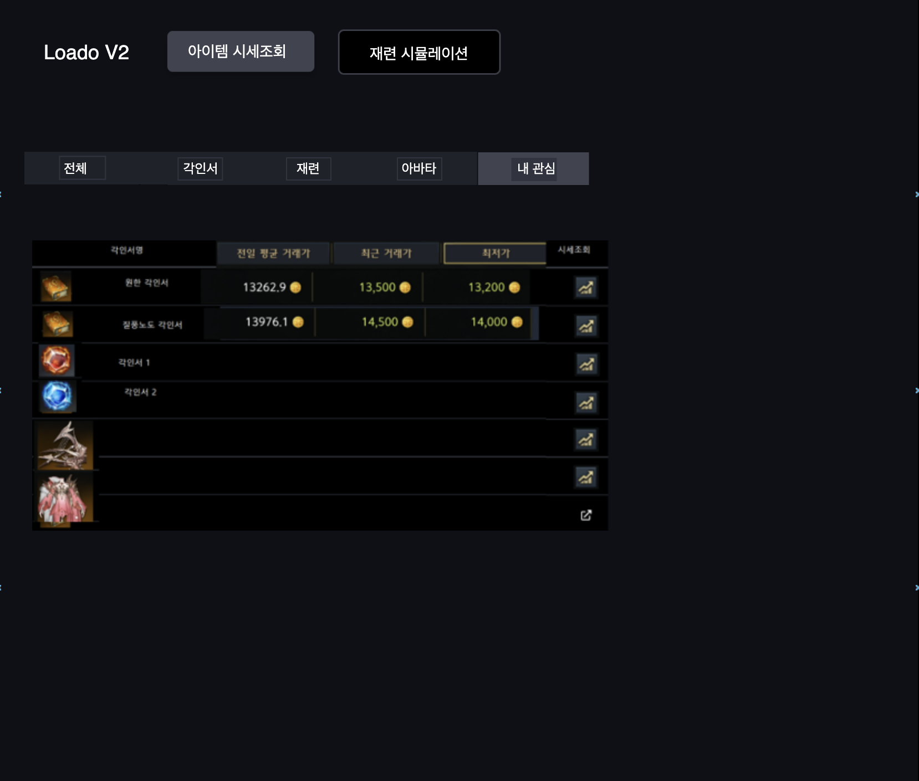
기능1

Slide 4
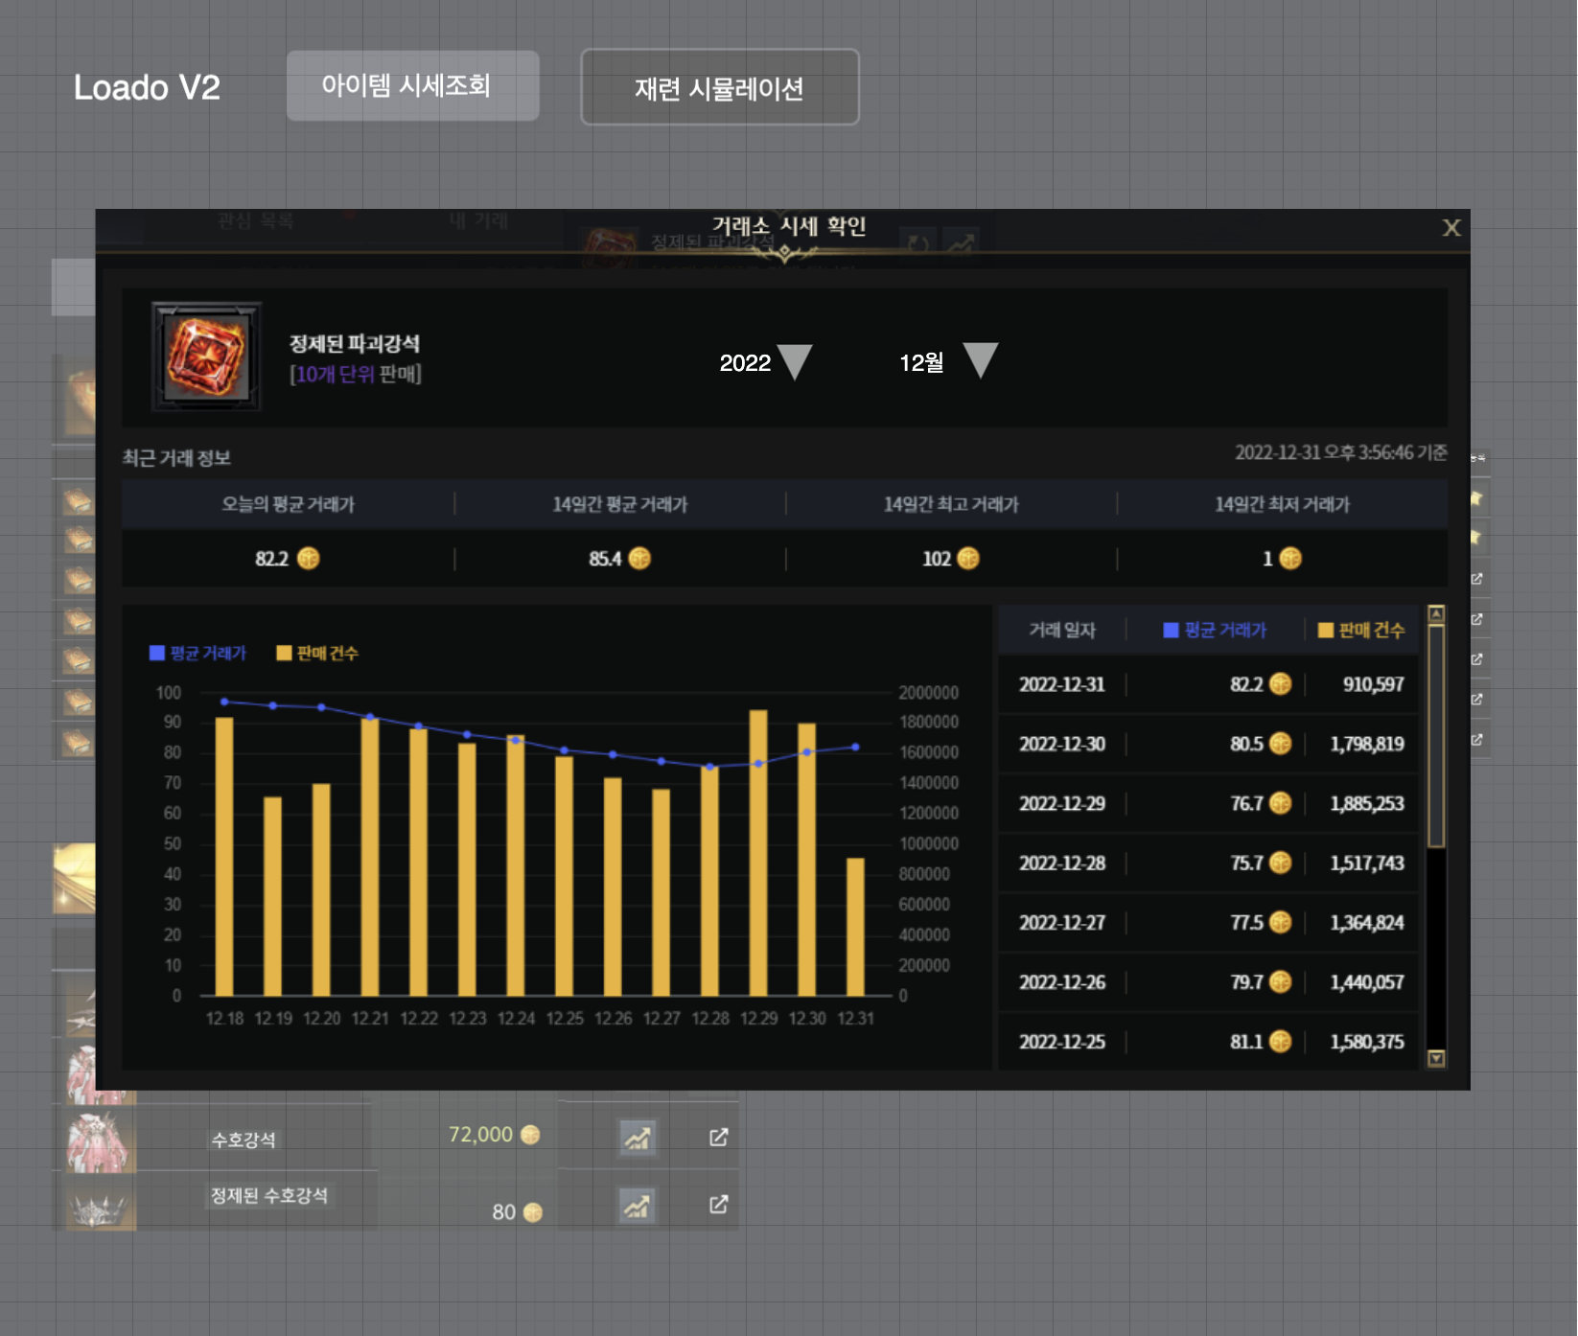
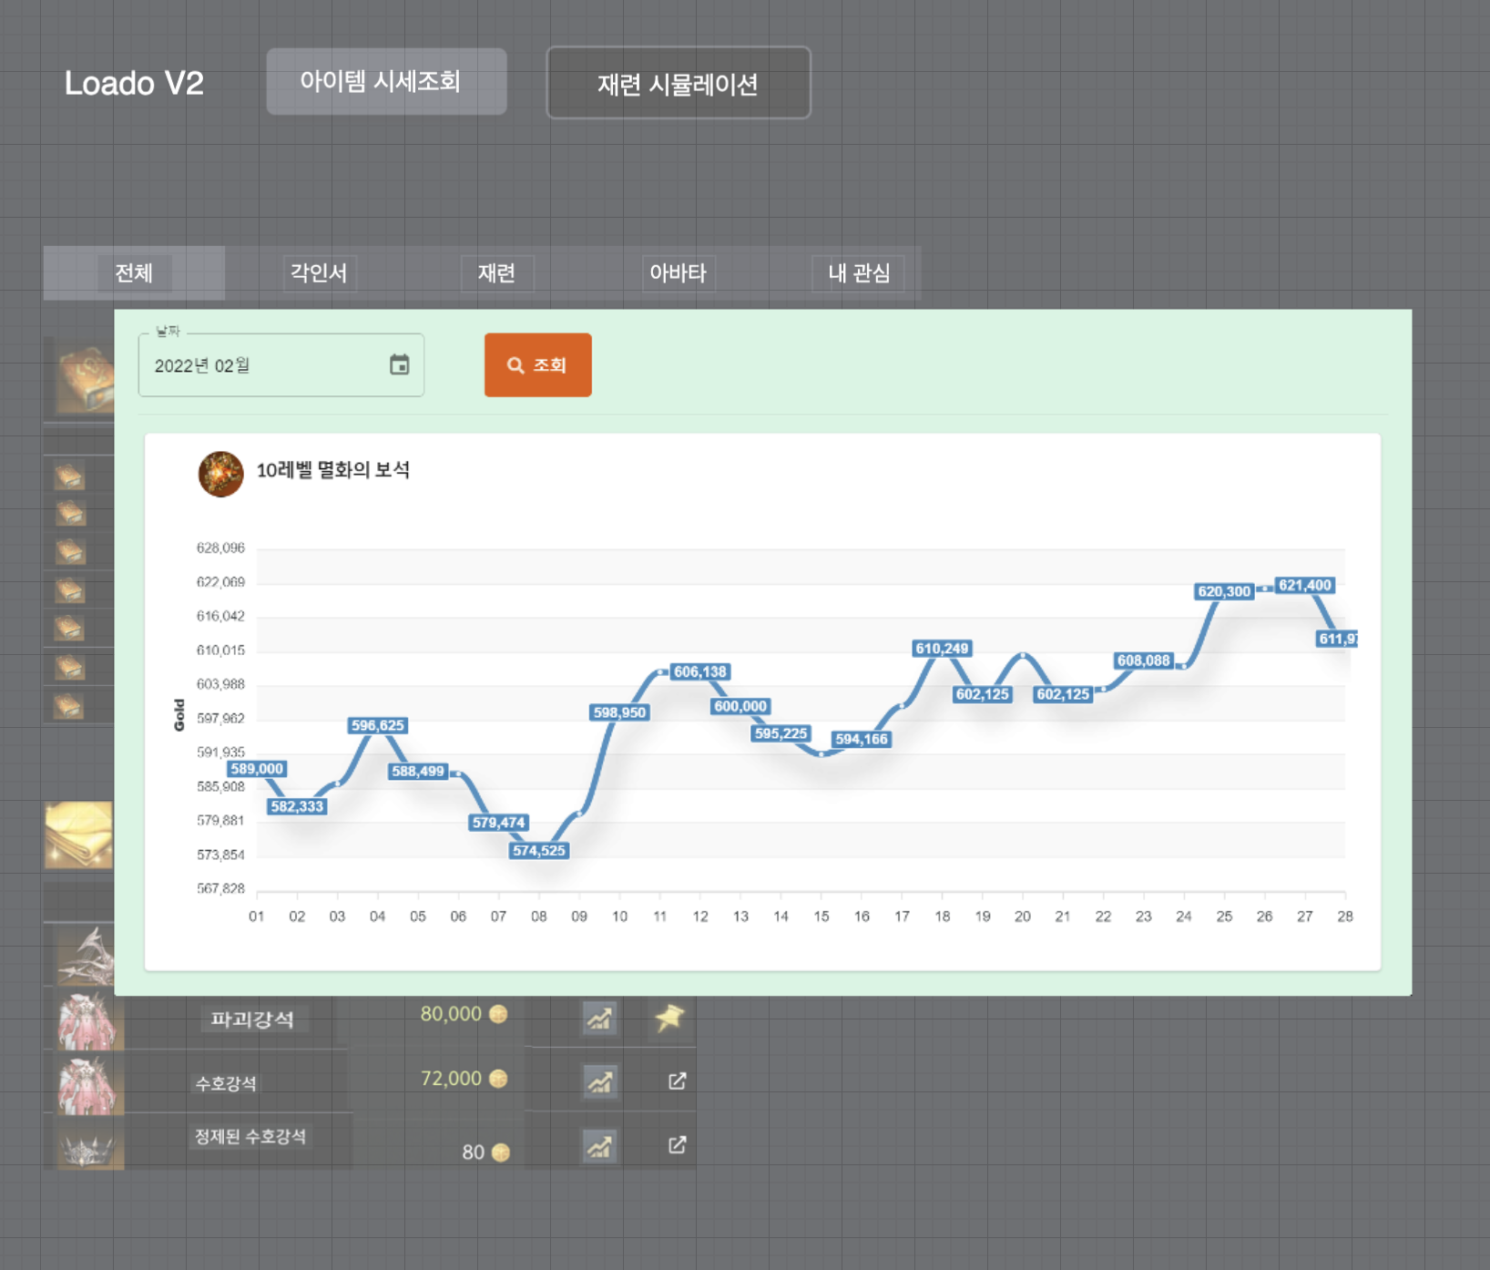
기능1 (시세조회 클릭화면 택 1)

Slide 5
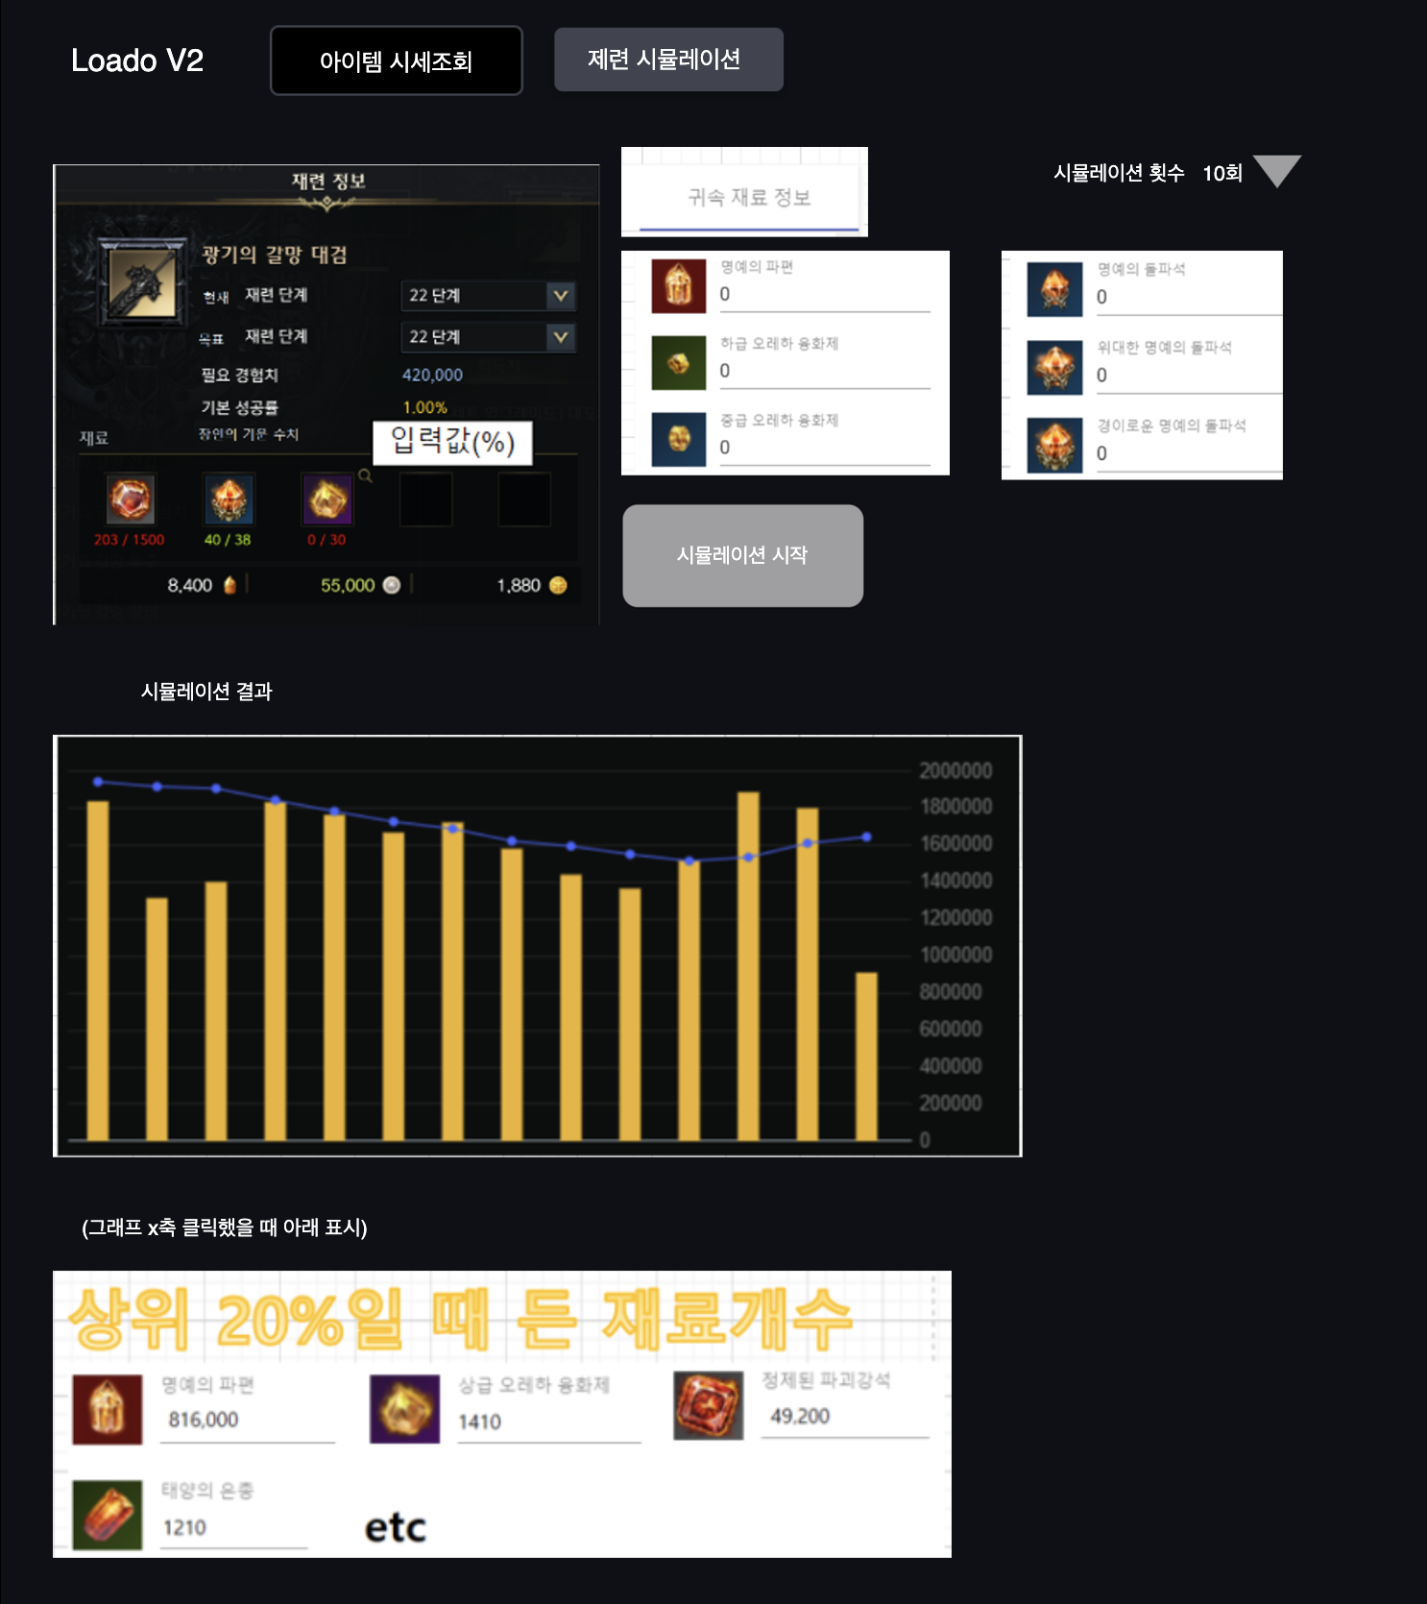
기능2

Slide 6
앱 기술스택
Front-end
React (without CRA?) or Nextjs
Redux or Mobx
Styled Component or SASS
광고 넣기
Back-end + DB
Spring
MySQL
Infra
Vercel & AWS
HTTPS, custom domain

